Slide 1
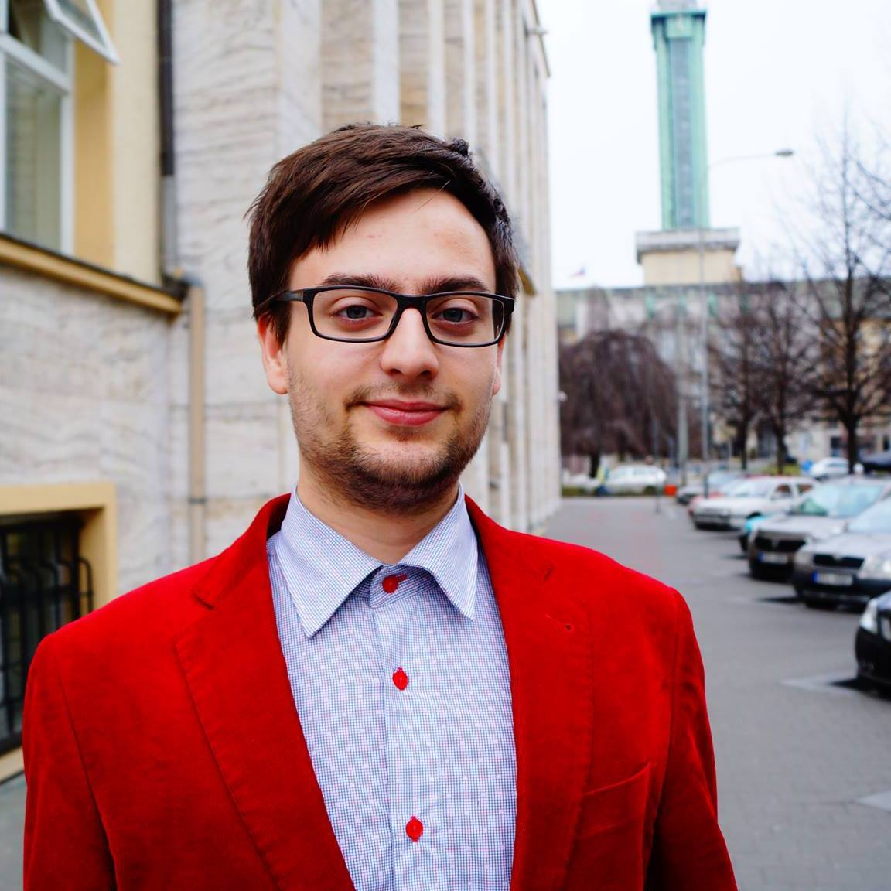
Martin Jurek
Do Finska, Číny a zase zpátky do Ostravy
Stipendista města Ostravy
Notes:
Dostal jsem za úkol vám ve třech minutách říci něco o mě o tom co dělám a jak jsem se k tomu dostal.

Slide 2
Jak jsem začínal
Notes:
Začal jsem v dětství, kdy jsem trávil neuvěřitelné množství času modelařinou, stavěním lodí, letadel, plachetnic ze sirek. Lákalo mě stavět větší a větší. Naučil, jsem se, že nestačí pracovat hodně, ale především je třeba pracovat chytře.

Slide 3
Automatizace ve Finsku
Notes:
Začal jsem se zabývat automatizací a strojírenstvím, vydal jsem se do Finska, chtěl jsem začít vyvíjet nové stroje, které by urychlily moje tvůrčí myšlenky.

Slide 4
100+1 Neúspěchů v Číně
Notes:
Nebylo to jednoduché, na každý úspěch bylo 10 nových překážek a 100 selhání. Takhle mě vyfotil kolega v Číně, kde jsem byl na stáži a vypadal jsem takhle skoro každý den.

Slide 5
První funkční stroj
Notes:
Co bylo rozhodující, že jsem to nevzdal a po 5ti letech studia a zkoušení jsem tady v Ostravě postavil svůj první stroj, který byl schopen fungovat. Jmenuje se Steve. ☺) Ve skutečnosti je toto 10 stroj, který jsem postavil, jen ty předtím prostě nefungovaly.

Slide 6
Gravírované obrazy
Notes:
Začal jsem vyrábět na tomto stroji gravírované obrazy, vnímám to jako začátek, chtěl bych dělat složitější a složitější věci, jak jsem snil od dětství.

Slide 7
Dělejte co vás baví a dokážete vše
Notes:
Víte, není to tak dávno co jsem byl ve vašich letech. Co bych vám chtěl v tomto krátkém čase říci je, aby jste se zajímali o to, co vás baví a co chcete dělat. Klidně každý den hodinu denně přemýšlejte, zkoušejte nové věci a zjištujte v čem jste dobří, co chcete dělat. Nepříjdete na to za týden, měsíc ani za rok. Je třeba se nestresovat a pouze to nepodcenit. Hele, mě to trvalo 10 let a to i ted nevím co budu dělat za rok, je důležité vybrat přibližný směr a pak už to půjde samo.

Slide 8
Závěr
Děkuji za pozornost a podporu města Ostravy.
Martin Jurek
martinjurekcz
martinjurekcz
Notes:
Na závěr bych chtěl poděkovat městu Ostrava za podporu v mém snažení a za vaši pozornost. Kdyby jste kdokoliv chtěli poradit jak se odpíchnout a začít hledat co vás baví, tak se klidně ozvěte, rád vám dám tipy.

